Slide 1

חדר בריחה בנושא סוכרת
מגישות: יהודית ברטוב, תמי גבאי, יונת ישראל ואנדראה הלוי

Slide 2

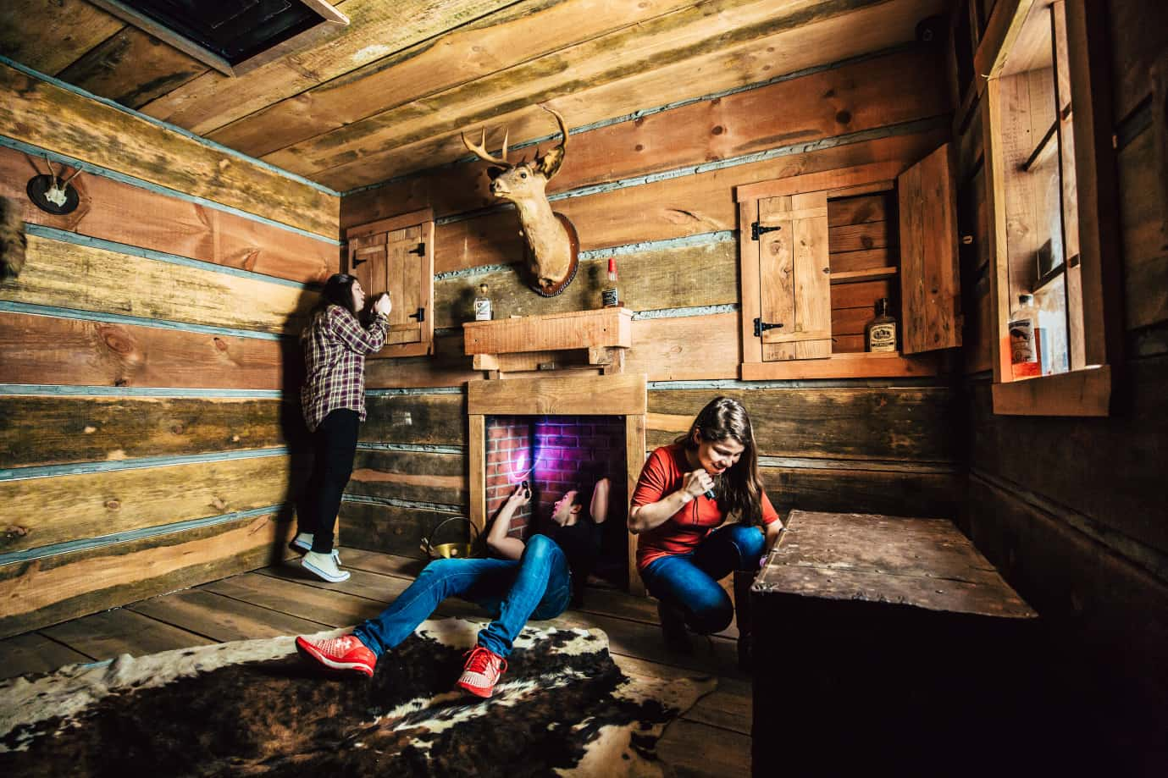
מהו חדר בריחה?
משחק שבו קבוצת משתתפים ננעלת בחדר וצריכה למצוא את דרכה החוצה על ידי פתרון חידות ורמזים המפוזרים בחדר.
המשחק מתאפיין בסיפור מסגרת, מטרה מוגדרת, פעילות תחת לחץ זמנים, צורך בעבודת צוות, מגוון רחב של אתגרים מסוגים שונים, רמזים המאפשרים להתקדם במשחק.

Slide 3
מטרות עיקריות:
התלמיד ישמש כסוכן על להפצת מידע על מחלת הסוכרת והעלאת מודעות לאורח חיים בריא בקהילה.
משיכת תלמידים לבחור במגמת ביולוגיה כמגמה בעלת ערך מוסף לחיים.
למידה רב תחומית של נושא משותף - סוכרת.
למידה חוויתית.
  התלמיד ילמד על התפתחות מחלת הסוכרת ויבין את ההבדלים בין סוכרת מטיפוס 1 לבין סוכרת מטיפוס 2.
  התלמיד יכיר את מנגנון מחלת הסוכרת ואופן השפעתה על הגוף.
  התלמיד יבין את חשיבות הגילוי המוקדם ואיך ניתן למזער את השפעתה של המחלה.

Slide 4
פרטים טכניים:
קהל יעד: כיתה י', לא מתמחים.
משך הפעילות:
  שעתיים שיעור מבוא
  כשעתיים לחדר בריחה (עבודה בקבוצות)
  שעתיים סיכום רפלקטיבי במליאה
  אפשרות לשילוב תחומי דעת נוספים וארגון יום שיא בנושא

Slide 5
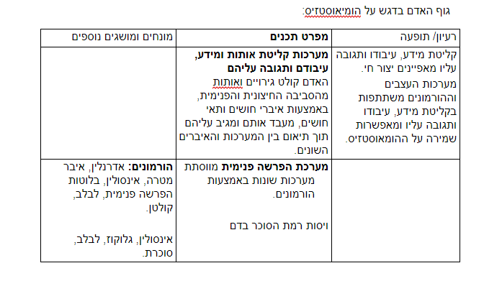
חיבור לתכנית הלימודים:
מושגים: אינסולין, איבר מטרה, בקרה, הורמון, הומאוסטזיס, לבלב, סוכרת, קולטן.

Slide 6

רקע נדרש:
יש ללמד שיעור פתיחה כפול בנושא ולעבור יחד עם התלמידים על מנגנון המחלה ולוודא שהתלמידים מכירים את המושגים המפורטים בתכנית הלימודים.
ניתן להיעזר
בספר ביולוגיה של האדם

Slide 7
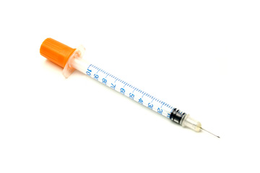
מהלך הפעילות (חדר בריחה):
על התלמידים להתחלק לקבוצות מראש.
חלוקת סיפור מסגרת – סיפורו של רזיאל
כניסת צוותים לכיתה וביצוע המשימות (פירוט בהמשך).

Slide 8
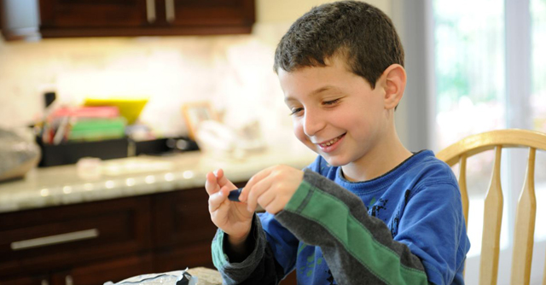
סיפור מסגרת:
רזיאל ילד בן 14, חולה סוכרת. לאחר הסבר קצר על אופן גילוי מחלתו, רזיאל מספר שמשאבת האינסולין שלו כנראה התקלקלה.
רזיאל מרגיש שהוא נכנס להיפרגליקמיה ומבקש את עזרת חבריו לפרוץ לחדר המנהל ולהביא לו מזרק אינסולין, השמור שם.

Slide 9
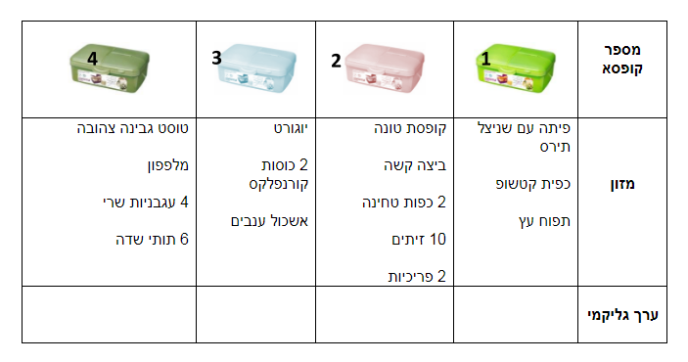
משימה ראשונה:
חישוב ערך גליקמי ובחירת ארוחה בריאה יותר עבור רזיאל.

Slide 10
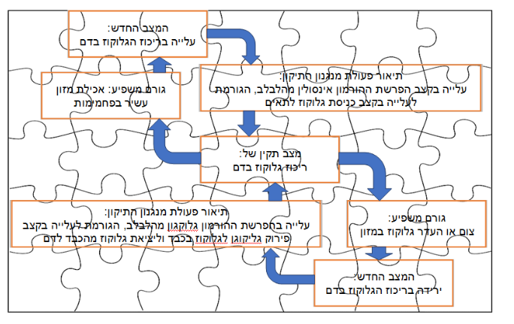
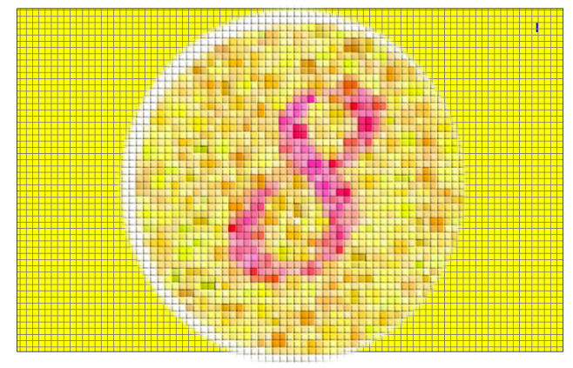
משימה שנייה:
פאזל המסכם את מנגנון ויסות הסוכר בדם (הומאוסטזיס של גלוקוז).

Slide 11
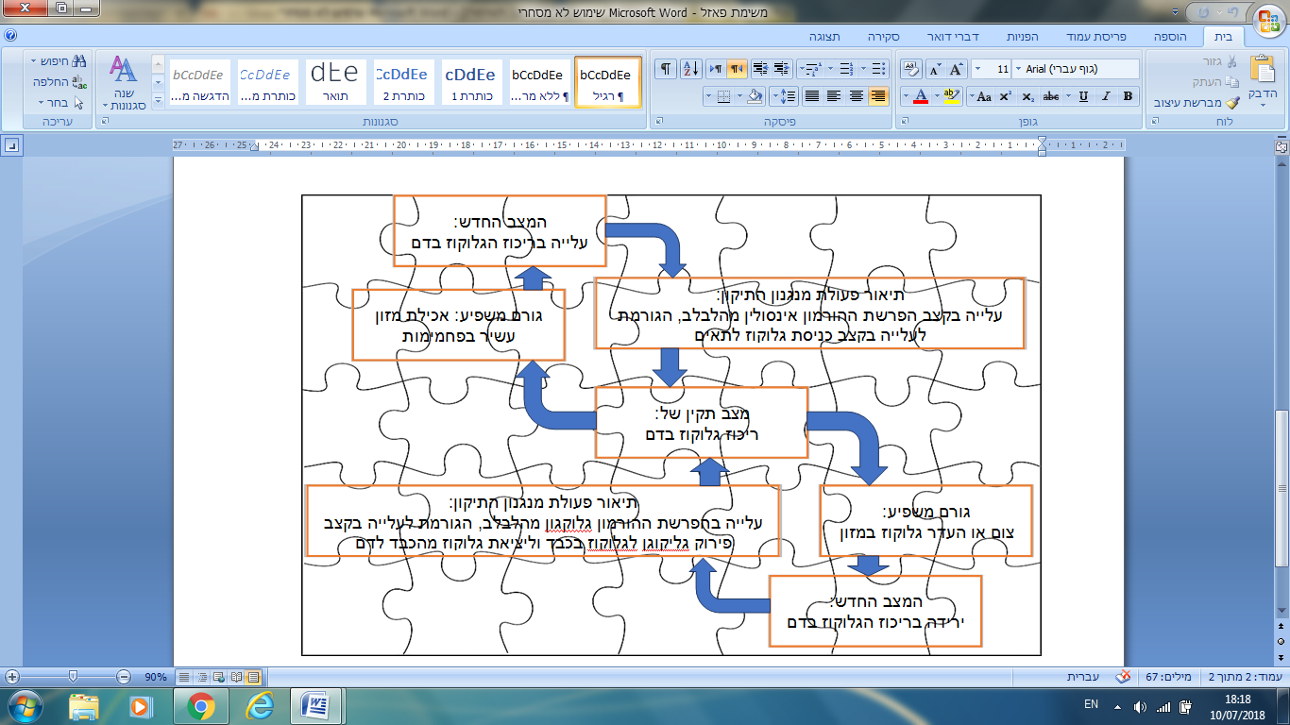

Slide 12
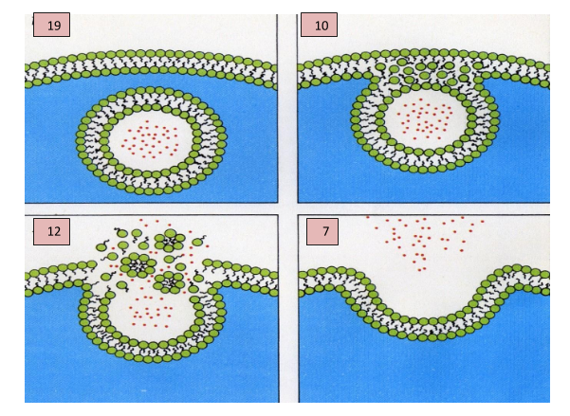
משימה שלישית:
התלמידים יסדרו רצף תמונות המתארות תהליך הפרשת האינסולין מהלבלב אל הדם. לאחר סידור התמונות עליהם לפתור תרגיל חשבוני אשר תוצאתו היא הספרה השלישית במנעול.

Slide 13
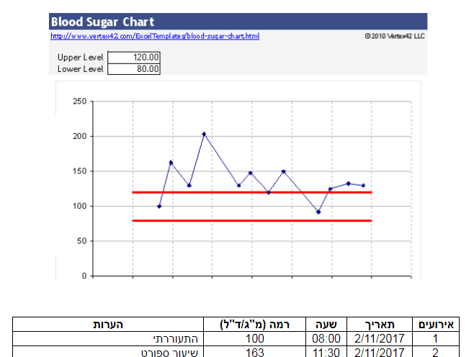
משימה רביעית:
התלמידים יפיקו מידע מגרף נתון על מנת להגיע לאחד המספרים הפותח את המנעול האחרון.

Slide 15

משימה אחרונה:
התלמידים יצפו בשני סרטונים: אחד על סוכרת type 1, והשני על סוכרת type 2 .
סוכרת type 1:
https://youtu.be/jxbbBmbvu7I
סוכרת type 2:
https://youtu.be/OXAe3eOjqCk
על התלמידים להחליט מה טיפוס הסוכרת בה חולה רזיאל ולפתוח את הכספת הנכונה, אשר בה מזרק האינסולין.

Slide 16
סיכום:
חשוב לעבור יחד עם התלמידים על החידות, לבדוק שאכן כולם הבינו את החומר.
לשאול את התלמידים על הרגשתם לאחר הפעילות. האם נהנו? התחברו? למדו?
אנו ממליצות למנף את הפעילות לתחומים נוספים:
  תורת הרמב"ם. כגון: שליטה עצמית, דרך האמצע גם בתזונה.
  נפש בריאה בגוף בריא
  ארגון יום שיא בהשתתפות הקהילה

Slide 17
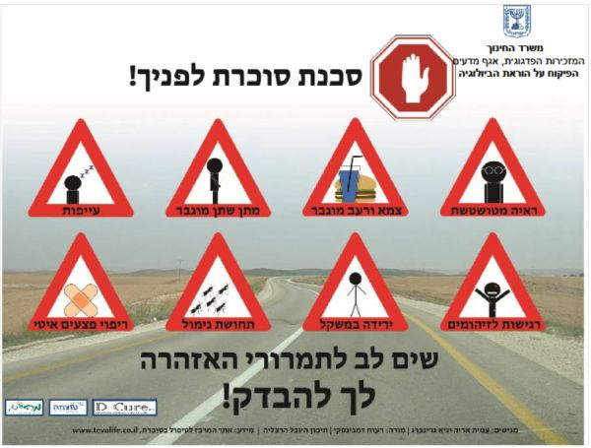
שנהיה בריאים!!

